Slide 1
Реанимация

Slide 2
Актуальность проекта
Мой проект актуален тем, чтобы показать значимость вовремя оказанной квалифицированной медицинской помощи.

Slide 3
Цель:
Исследовать такое ценное человеческое качество, как доброта.

Slide 4
Гипотеза
Спасение человеческой жизни можно осуществить через разные формы и методы, но всё же человеческая отзывчивость очень важна в критических ситуациях, чтобы позвать кого-то на помощь, вызвать квалифицированную бригаду скорой помощи или же действовать самому.

Slide 5
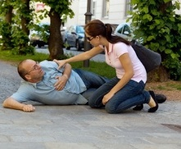
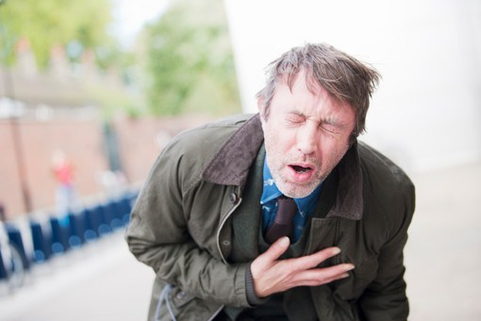
Как оказать помощь человеку, которому стало плохо?
Если вы увидели человека, которому стало плохо, постарайтесь оказать ему первую помощь. Своевременно принятые меры могут оказаться решающими до приезда врачей.
Помните - это может случиться с каждым из нас. Для этого необходимо знание признаков повреждения и заболевания, принципов оказания первой медицинской помощи.

Slide 6
Исследовательская часть…
Представьте: вы идете по улице и видите, что незнакомому человеку стало плохо. Что делать: пройти мимо, вызвать скорую, предложить помощь?
В нашем видео показан серьёзный социальный эксперимент. Помогут ли прохожие незнакомому человеку, которому неожиданно стало плохо? Люди каких национальностей более милосердны… А может быть - все мы одинаково милосердны? Несмотря на разный образ жизни, географическое положение, вероисповедание, менталитет? Давай те посмотрим…..

Slide 7
При оказании первой медицинской помощи придерживайтесь следующих правил…
Все действия оказывающего помощь должны быть целесообразными.
Обеспечьте безопасность на месте происшествия. Действуя так, чтобы в процессе оказания первой помощи самому не получить травму.
Быстро и правильно оцените состояние пострадавшего. Этому способствует выяснение обстоятельств, при которых произошла травма или внезапное заболевание, времени и места возникновения травмы. Это важно, если пострадавший находится в бессознательном состоянии.
Если пострадавший находится без сознания, но у него сохраняются пульс и дыхание, уложите его на бок. Проверяйте пульс и дыхание каждые 1-2 минуты
6. Убедитесь, что пострадавший в сознании, для этого задайте ему несколько самых простых вопросов.

Slide 8
Первая помощь, в максимально доступном объёме,
должна оказываться не только на месте происшествия,
но и по пути следования в лечебное учреждение.
6. При осмотре пострадавшего установите, жив он или мертв, определите вид и тяжесть травмы, наличие кровотечения.
7. На основании осмотра пострадавшего определите способ и последовательность оказания первой медицинской помощи.
8. При остановке дыхания и отсутствии пульса немедленно вызовите «скорую помощь».
9. При наличии у пострадавшего кровотечения постарайтесь остановить кровь.
10. Следите за дыханием пострадавшего. Если он перестал дышать, предотвратите удушье.
11. Проверьте, нет ли у пострадавшего травмы позвоночника. Если да, то не перемещайте его без крайней необходимости.
12. Окажите первую медицинскую помощь и подготовьте пострадавшего к транспортировке. Организуйте транспортировку пострадавшего в лечебное учреждение.

